Slide 1
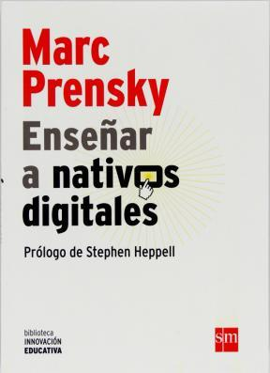

Slide 2
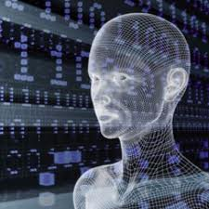
Nativos e Inmigrantes Digitales
Por Marc Prensky
Presentado por:
Profesora Jazmín Sánchez

Slide 3
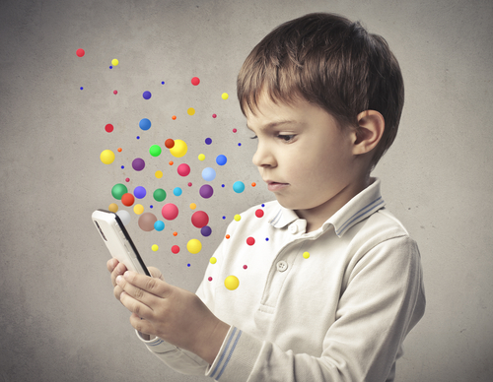
Para Prensky,
Los jóvenes de hoy no pueden aprender como los jóvenes de ayer, porque son diferentes sus cerebros y su cultura.
La escuela tradicional debe incorporar formatos educativos basados en el ocio y el entretenimiento.

Slide 4
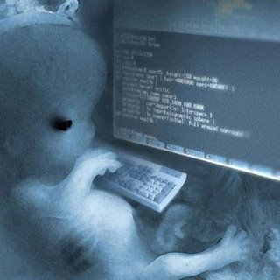
¿Cómo denominar a estos “nuevos” estudiantes del momento?
Algunos los han llamado N-GEN, por Generación en Red (net, en inglés), y también D-GEN, por Generación Digital.
Por parte de Marc Prensky
“Nativos Digitales”, puesto que todos han nacido y se han formado utilizando la particular “lengua digital” de juegos por ordenador, vídeo e Internet.

Slide 5

¿Cómo denominar ahora, a los que por edad no han vivido tan intensamente ese aluvión, pero, obligados por la necesidad de estar al día, han tenido que formarse con toda celeridad en ello?
“Inmigrantes Digitales”
Se comunican de modo diferente con sus propios hijos, ya que se ven en la obligación de “aprender una nueva lengua” que sus vástagos no sólo no temen, sino que conocen y dominan como Nativos; lengua que, además, ha pasado a instalarse en su cerebro.

Slide 6
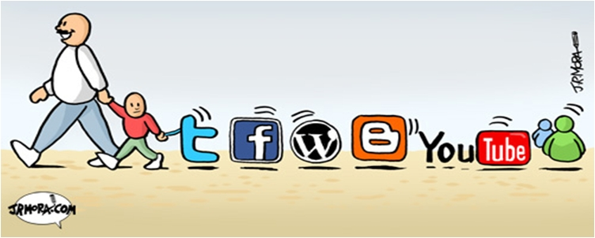
Las diferencias entre Nativos Digitales e Inmigrantes Digitales
Quieren recibir la información de forma ágil e inmediata
Se sienten atraídos por multitareas y procesos paralelos.
Prefieren moverse dentro de lo conocido
Se inclinan por los accesos al azar (desde hipertextos).
Tienen la conciencia de que van progresando, lo cual les reporta satisfacción y recompensa inmediatas.
Funcionan mejor y rinden más cuando trabajan en Red
Prefieren instruirse de forma lúdica a embarcarse en el rigor del el trabajo tradicional.
Por su forma de aprender, que a ellos les enseñaron
Los inmigrantes no parecen valorar
Las habilidades de los nativos

Slide 7
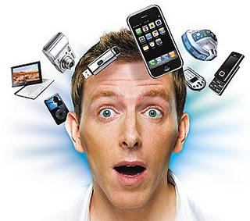
Los Inmigrantes Digitales suelen inquietarse y desconfiar de la profusión de novedades tecnológicas en el proceso de aprendizaje y, así, sometidos a su autoridad, los Nativos se ven obligados a ceder, y a retroceder.
Por otro lado, puede ser imposible que se produzca esa interacción Nativo/Inmigrante si sus cerebros son diferentes.
En cualquier caso, se impone una reconsideración urgente de métodos y contenidos.
Los niños forzados a aprender una cultura desde una lengua nueva la de los Inmigrantes- se resisten a rechazar lo propio y a aceptar lo impuesto

Slide 8
